Slide 1
HW9
: My game with class
2024.05.02
구민주, 김민기, 윤성민

Slide 2
1. 영상내용 계획 설명
조건: Class를 이용해서 wk2myGame을(또는 새로운 영상) 구현하라.
  1. 3명의 팀 멤버중 2인 이상이 만든 class 가 사용되도록 하라.
  2. 각 class에 Constructor를 2개 이상 사용하라.(하나만 이러면 됨)
  3. Class array를 사용하라.
  4. Object간 충돌을 구현하라.
1번 조건에 맞게 김민기 학우의 캐릭터를 플레이어블 캐릭터로, 윤성민 학우의 캐릭터를 적 캐릭터로 사용하고, 각 캐릭터를 class로 만들어 별도의 파일로 저장하자.
2. 2번 조건에 맞게 적 캐릭터 class의 constructor를 2개로 구성하고, 두 번째 constructor는 colorCode를 입력변수로 추가하여 캐릭터의 색을 지정할 수 있게 하자.
3. Class array를 사용하여 적 캐릭터들을 묶어서 처리하자.
4. Object 간 충돌을 구현하고, 이에 맞는 스타일로 2주차 과제의 게임을 재구성하자.
-> 이후 페이지 계속

Slide 3
1. 영상내용 계획 설명
게임 계획
1. 적 object 사이의 충돌
적 object는 서로 충돌하면 x, y방향 속도가 모두 반대가 되어 튕겨나가고, x방향의 벽에 부딪히면 y방향 속도만, y방향의 벽에 부딪히면 x방향 속도만 반대가 되어 튕겨나가게 만들자.
이 기능은 적 캐릭터 class 내부의 member function으로 구현하자. 각 object 사이의 거리를 계산하기 위해 입력 변수로 적 캐릭터 class 형식의 상대 object를 설정한다.
2. 플레이어와 적 object 사이의 충돌
플레이어 object가 적 object와 충돌하면 게임이 오버된다. 충돌 시 게임의 상태(시작화면, 게임 화면, 종료 화면)를 지정하는 int 변수 state의 값을 변경하게 함수를 만들어 게임오버를 구현한다.
이 기능은 플레이어 class 내부의 member function으로 구현하자. 이 기능 역시 적 object를 입력변수로 받아 거리를 계산하여 충돌을 판정한다.
3. start, restart 버튼을 통해 다시 플레이할 수 있게 화면을 state 값에 따라 나누자. 플레이 화면에서 플레이어 캐릭터는 마우스 커서를 따라 움직이며, 초당 100점을 얻는 게임으로 만들자.

Slide 4
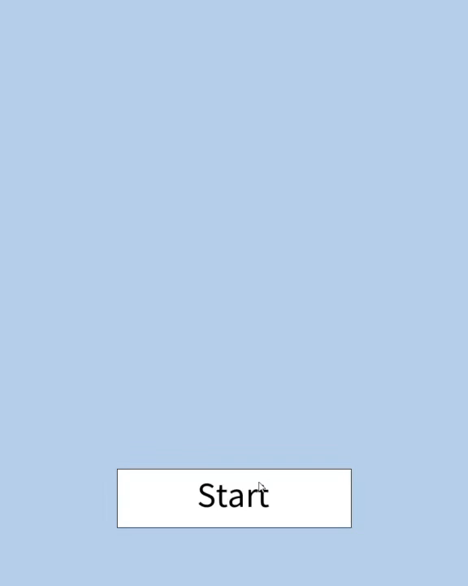
2. 동영상

Slide 5
3. 페이지 소감
민주 : class를 이용할때의 장점을 알 수 있었다. class를 사용하여 적 캐릭터와 플레이어 캐릭터의 관련 변수와 함수가 각각의 클래스 내에 적절히 그룹화되어 코드의 구조가 명확해져서 편했다. class를 잘 이용한다면 훨씬 효율적인 코딩을 할수 있을것 같다.
민기 : 이번 과제를 통하여 class를 정확히 어떻게 사용하고 적용하는지를 학습할 수 있는 기회가 되었다. 2주차와 다소 비슷한 과제였지만 class를 사용하게 되면 비교적 단순하고 빠르게 코드를 작성하고 수행할 수 있다는걸 느낄 수 있었다.
성민 : 각 object 사이의 충돌을 전부 구현하기 때문에 2주차 때 게임보다 기능적으로 더 복잡해지지만, class 기능 덕분에 직관적으로 각 기능들을 구현할 수 있었고, 코드를 보다 직관적으로 파악하며 게임을 만들고 수정할 수 있었습니다.

Slide 6
4. 소스 코드
https://github.com/junghunwoo/2024_1/blob/main/hw9.pde
setup, draw
https://github.com/junghunwoo/2024_1/blob/main/hw9_class.pde
- class

